Slide 1
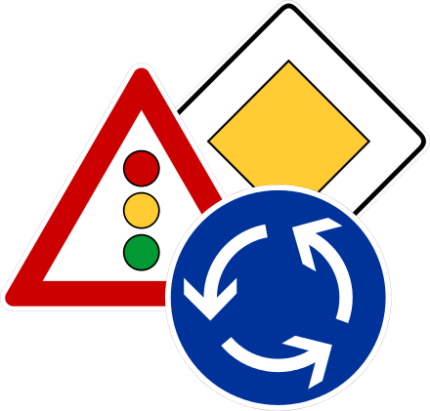
ПРАВИЛА ДОРОЖНОГО ДВИЖЕНИЯ СО СМЕШАРИКАМИ

Slide 2
Цель игры: Сформировать у детей основы безопасного поведения на улице, закрепить и систематизировать знания о правилах дорожного движения. Форма проведения: индивидуально с ребенком. Правила игры: Взрослый читает задания, ребенок выбирает правильный(ые) ответ(ы) щелкая мышкой по изображению.

Slide 3
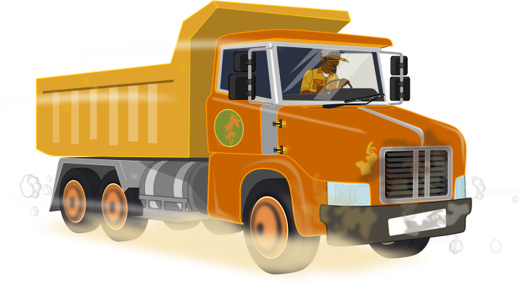
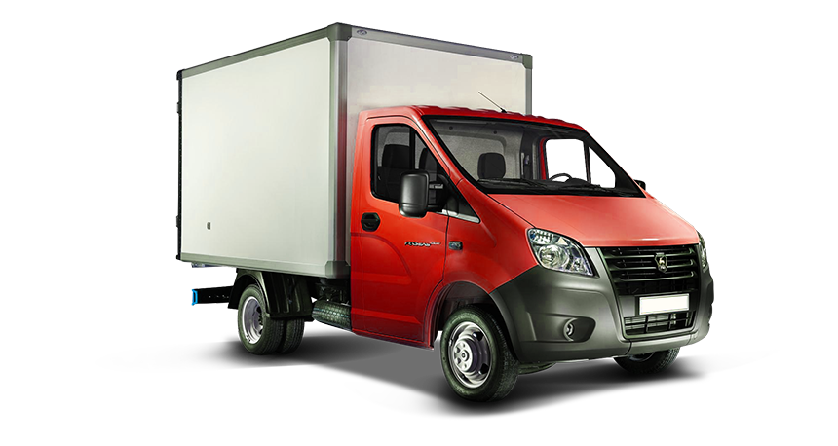
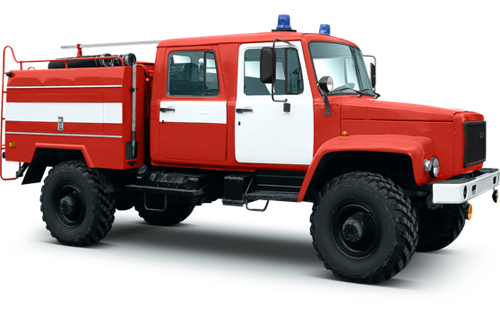
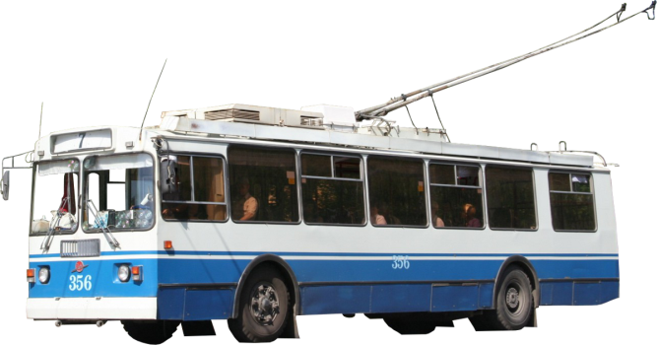
ВИДЫ ТРАНСПОРТА

Slide 4
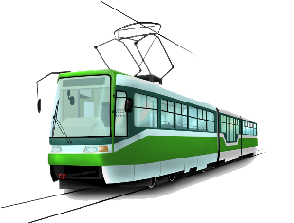
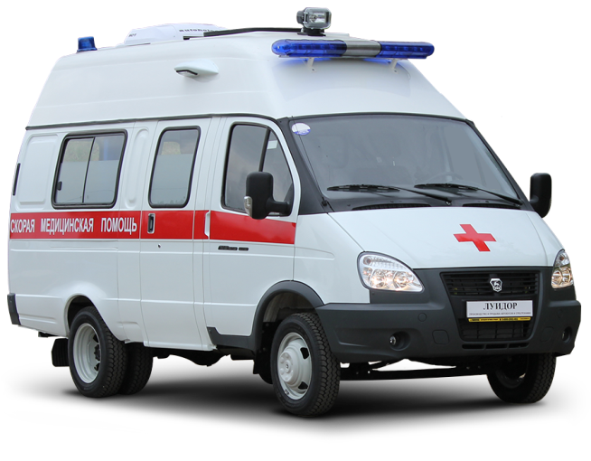
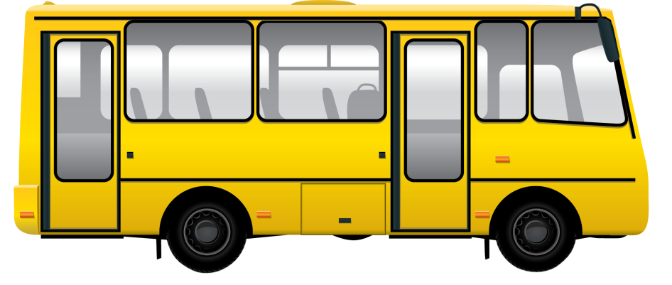
НАЙДИ ПАССАЖИРСКИЙ ТРАНСПОРТ

Slide 5
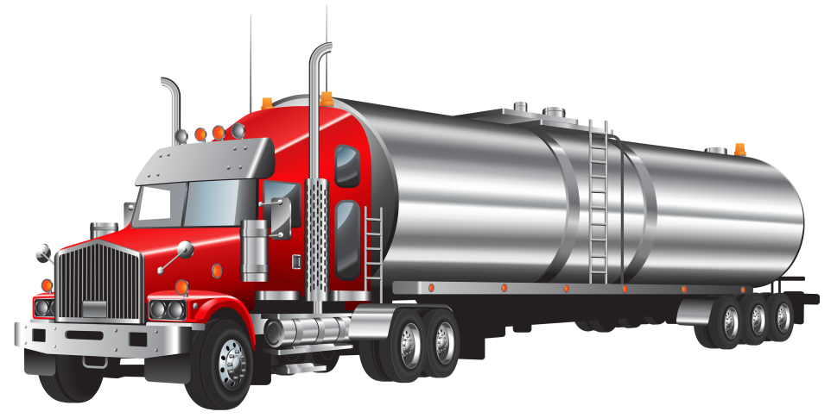
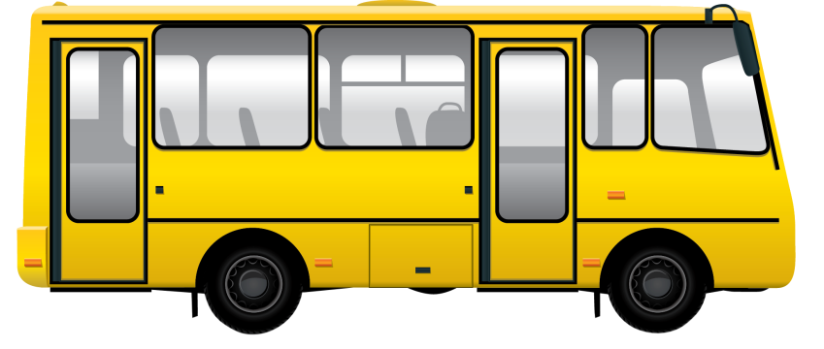
НАЙДИ ГРУЗОВОЙ ТРАНСПОРТ

Slide 6
НАЙДИ СПЕЦИАЛЬНЫЙ ТРАНСПОРТ

Slide 7
ОТГАДАЙ ЗАГАДКУ

Slide 8
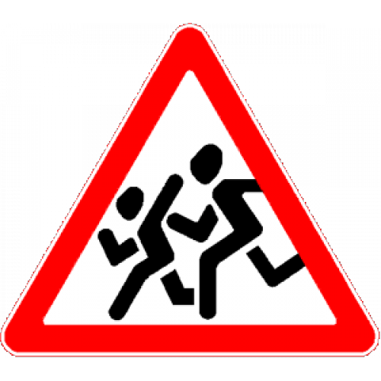
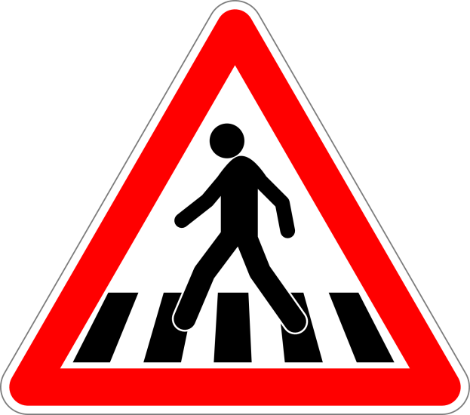
Это очень важный знак, Он висит не просто так. Будь внимательней, шофер! Рядом садик, школьный двор.

Slide 9
Тормози водитель. Стой! Знак - запрет перед тобой. Самый строгий этот знак, Чтоб не въехал ты впросак.

Slide 10
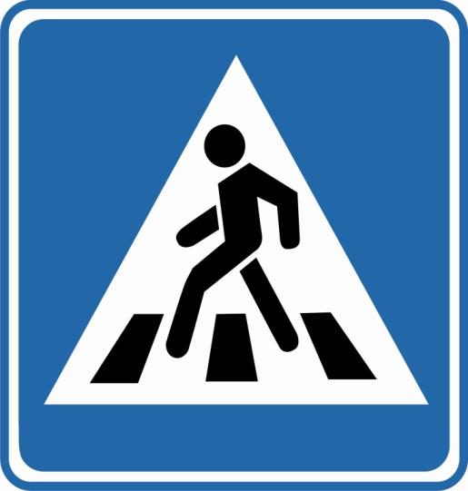
На дорожном знаке том Человек идет пешком. Полосатые дорожки Постелили нам под ножки. Чтобы мы забот не знали И по ним вперед шагали.

Slide 11
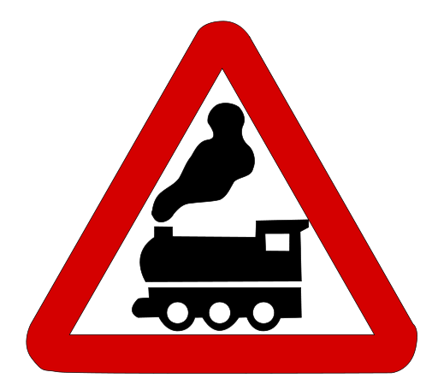
Знак повесили с рассветом, Чтобы каждый знал об этом: Здесь ремонт идёт дороги - Берегите свои ноги

Slide 12
Я знаток дорожных правил, Я машину здесь поставил, На стоянку у ограды - Отдыхать ей тоже надо.

Slide 13
ПОДСТАВЬ НУЖНЫЙ ЗНАК

Slide 14
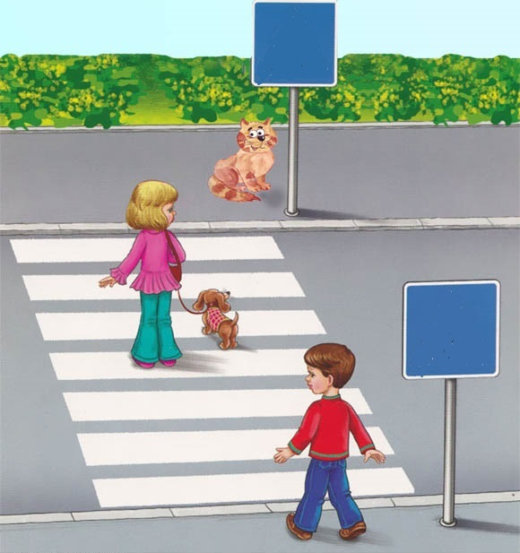
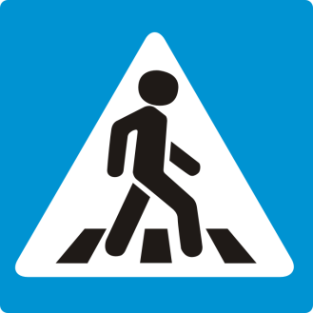

Slide 15
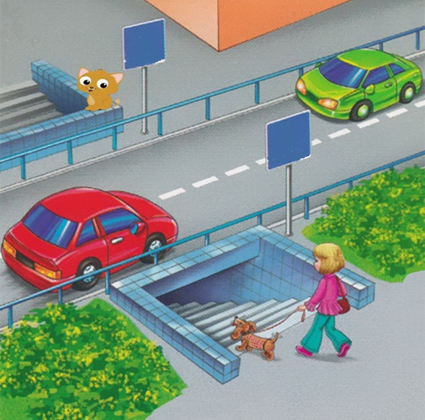

Slide 16
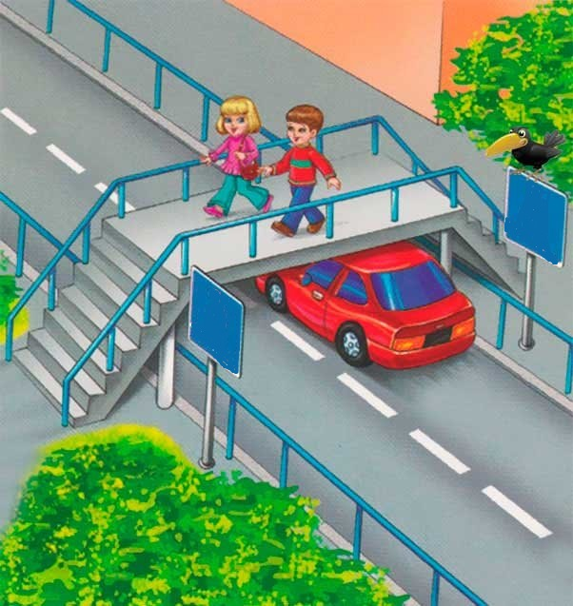
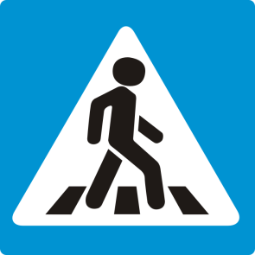

Slide 17
КАК ПОСТУПИТЬ?

Slide 18
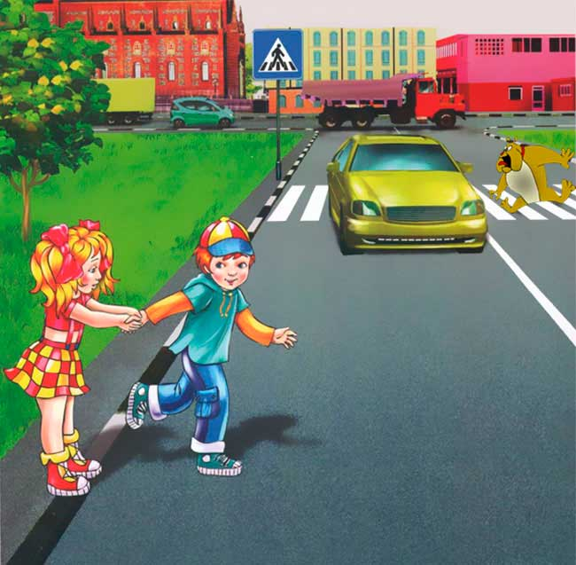
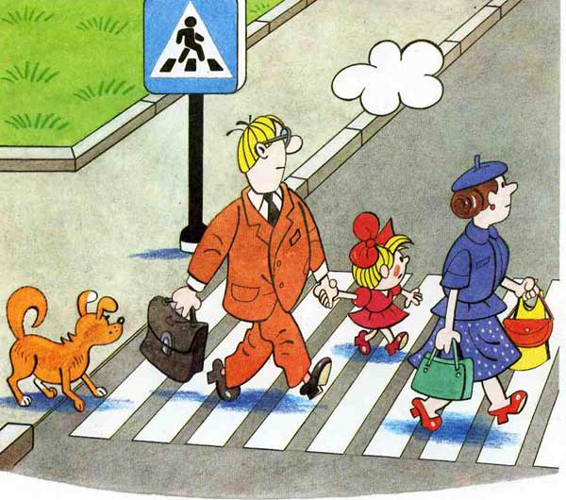

Slide 19
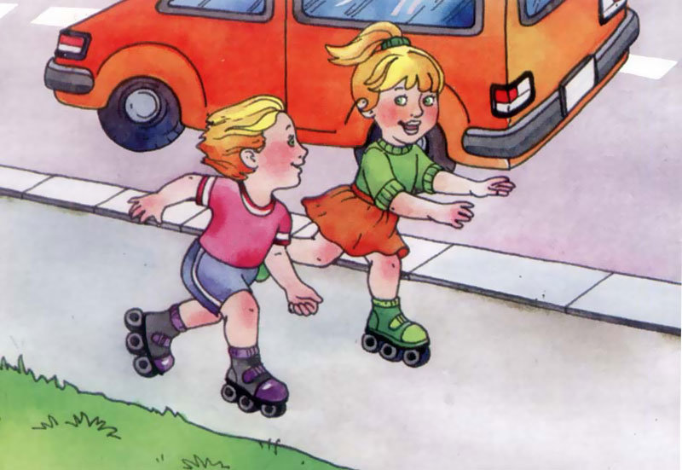
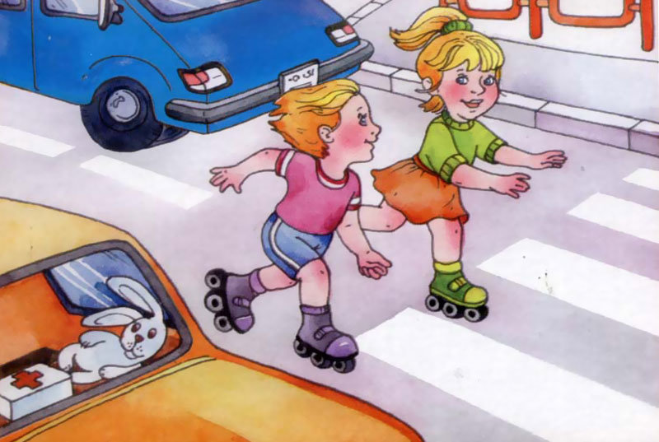

Slide 20
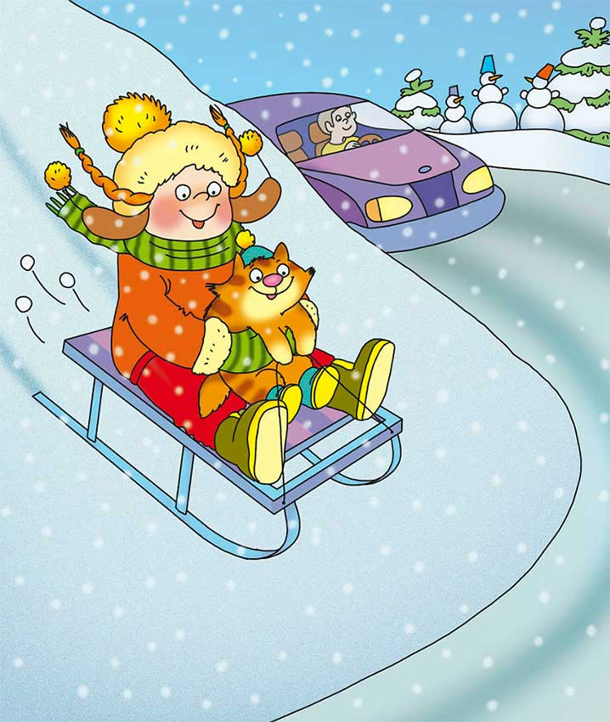
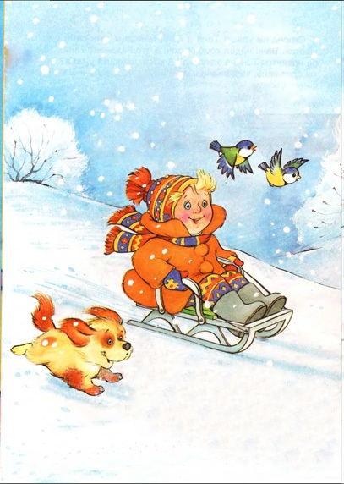

Slide 21
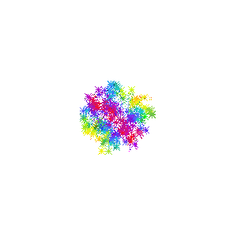
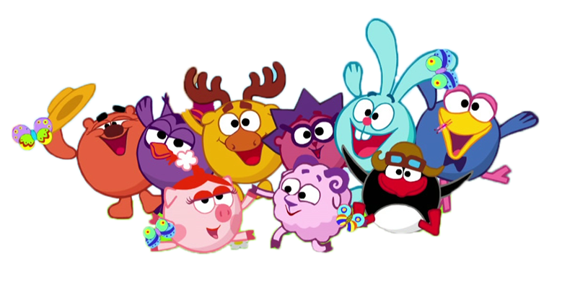
МОЛОДЕЦ!!!

